Slide 1
SUNĐERI

Slide 2
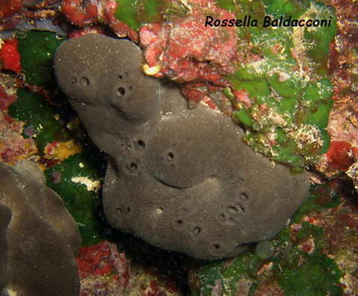
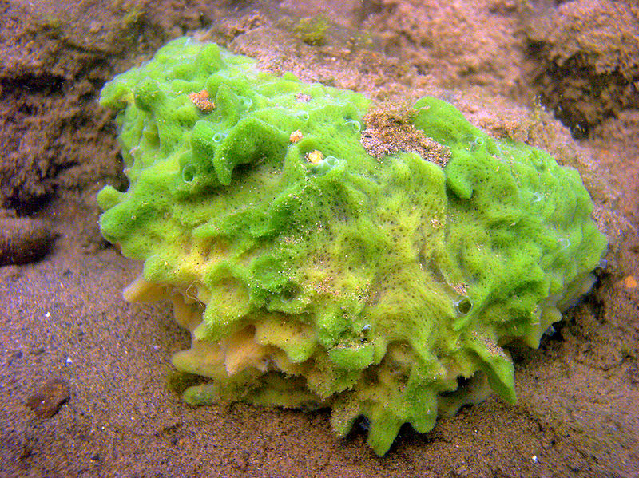
Stanište: slana voda (oko 10 000vrsta), oko 150 vrsta živi u slatkoj vodi

Slide 3
Građa sunđera
Najjednostavnije životinje-nemaju ni tkiva ni organe.
Ako se sunđer isitni i propusti kroz svilu,razdvojiće se na zasebne ćelije.Ukoliko se te ćelije nađu u vodi blizu spojiće se i ponovo obrazovati sunđer.

Slide 4
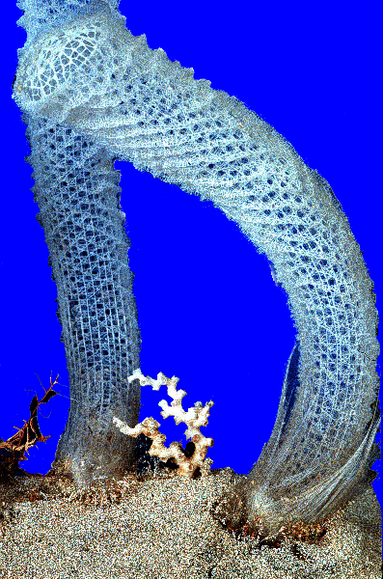
Simetrija tela: asimetrični (bez simetrije)

Slide 5
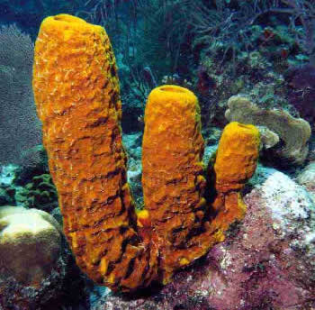
Sesilan način života-pričvršćeni su za podlogu
Stari Grci su ih svrstavali u biljke

Slide 6
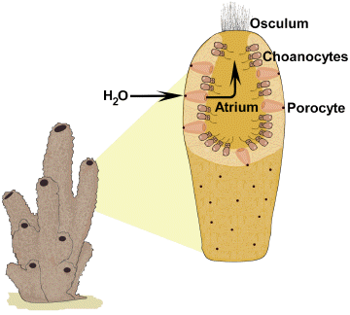
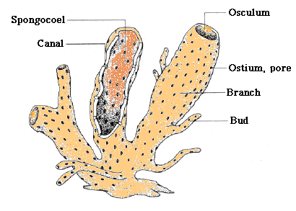
Spoljašnja građa

Slide 7
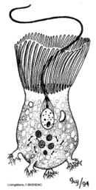
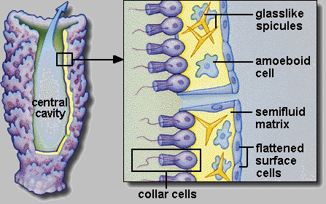
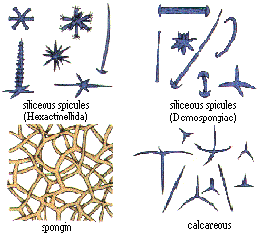
Unutrašnja građa sunđera

Slide 8
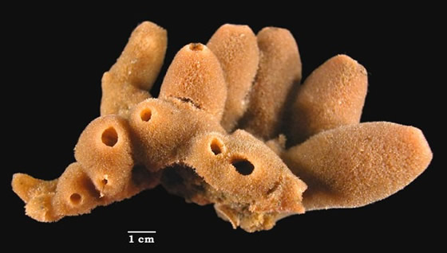
Bespolno razmnožavanje-pupljenjem i delovima tela

Slide 9
Polno razmnožavanje
Sunđeri su hermafroditi-dvopolne životinje
Legenda o Hermafroditu

Slide 10
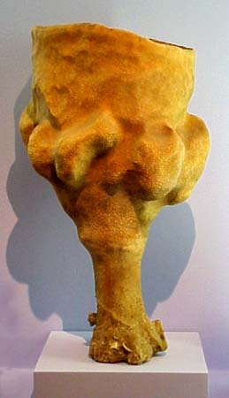
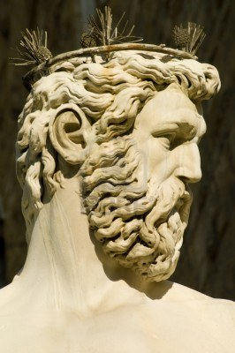
Vrste sunđera-Neptunov pehar

Slide 11
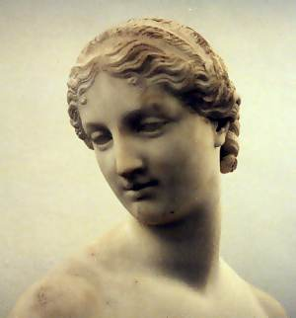
Venerina korpica za cveće

Slide 12
Slatkovodni sunđer-zelene alge

